Slide 1
TCP/IP 실습
채팅 프로그램

Slide 2
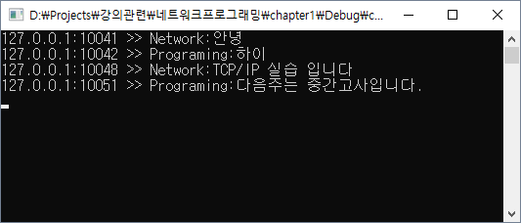
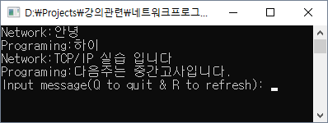
TCP/IP 개요
Server
Client1
Client2

Slide 3
Server
서버는 모든 로그를 기록
Client의 IP 정보 표시

Slide 4
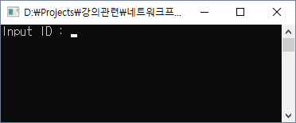
Client
채팅 할 아이디를 입력
메시지를 입력하면 서버에 전송
R or r 을 입력하면 서버에서 모든 데이터를 받아옴

Slide 5
1. 서버와 클라이언트 데이터 주고 받기
2. 서버에서 클라이언트 정보 받아오기
3. 서버 로그 기록 보이기
4. 클라이언트에게 서버에 있는 모든 데이터 보내기

